Slide 1
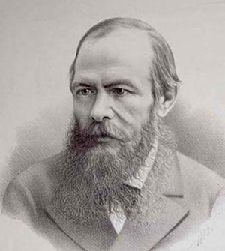
Фёдор Михайлович Достоевский
«Я не хочу мыслить и жить иначе, как с верой, что все наши девяносто миллионов русских
(или сколько их тогда народится) будут все когда-нибудь образованны, очеловечены и счастливы».

Slide 2
Родители писателя
Мать Мария Федоровна, девичья фамилия Нечаева –из купеческой семьи, умерла в 1837 году.
Отец , Михаил Андреевич, из духовного сословия, получил дворянское звание в1828 году. Приобретя в 1831-1832 гг. небольшое имение в Тульской губернии, жестоко обращался с крестьянами; в 1839 году, по слухам, он был убит своими крепостными.

Slide 3
Мариинская больница для бедных, в правом флигеле которой в 1821 году 30 октября родился будущий писатель

Slide 4
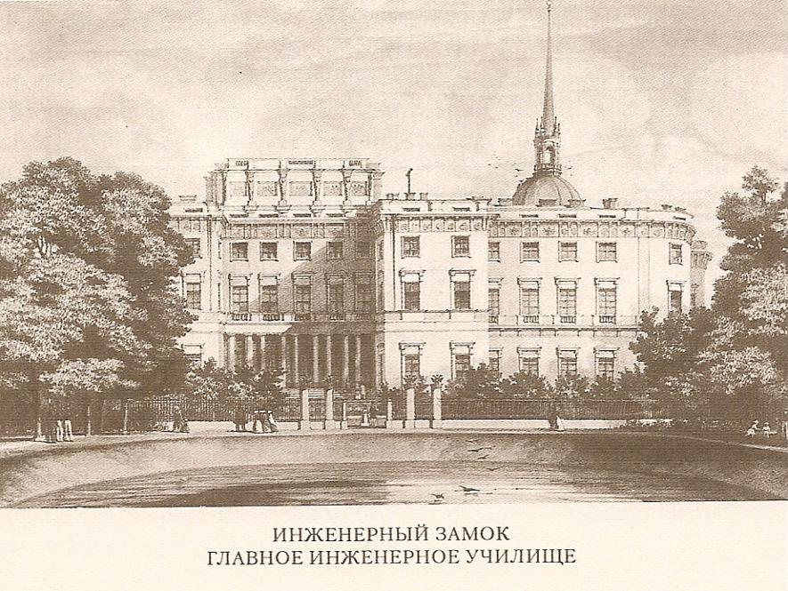
«…меня с братом Мишей свезли в Петербург, в Инженерное училище, 16-ти лет и испортили нашу будущность.
По-моему, это была ошибка».
Ф. М. Достоевский
1843 год
по окончании училища Достоевский зачисляется на службу в чертёжную инженерного департамента, но через год выходит в отставку.

Slide 5
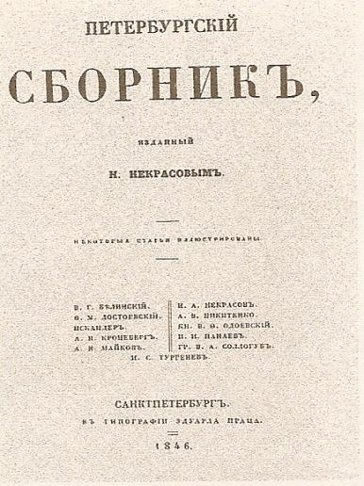
Начало литературной деятельности
1844 год
Опубликован перевод романа Бальзака "Евгения Гранде", выполненный Достоевским
1846 год
В «Петербургском сборнике» напечатана повесть
«Бедные люди»,
получившая одобрительную оценку В.Г. Белинского

Slide 6
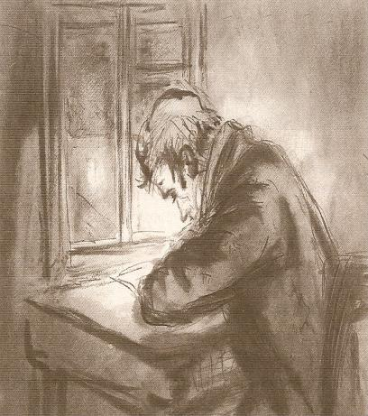
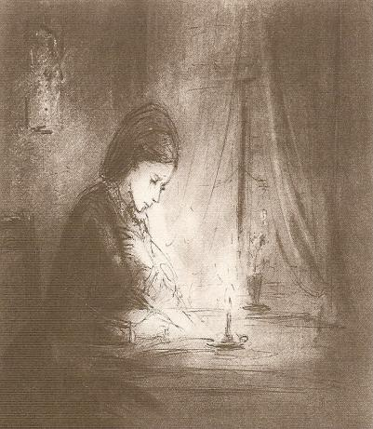
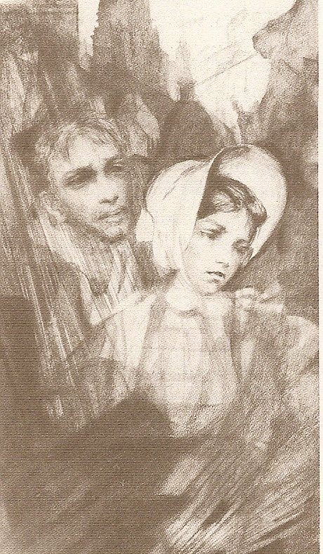
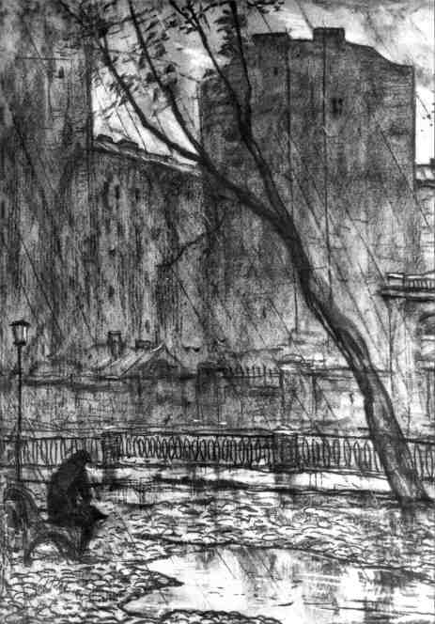
«Белые ночи» 1848

Slide 7
В кружке петрашевцев
15 апреля
на заседании кружка Достоевский зачитал письмо Белинского Гоголю
М. В. Буташевич-Петрашевский

Slide 8
Обряд казни петрашевцев
Император Николай I:
"Объявить о помиловании лишь в ту минуту, когда всё будет готово к исполнению казни".
Инсценировка смертной казни состоялась 22 декабря 1849 года. Ее заменили 4-летней каторгой с последующим определением в рядовые.
На приговорённых надели белые
балахоны и колпаки.
Первых трёх привязали к столбам и накинули колпаки на голову, чтобы закрыть лицо.

Slide 9
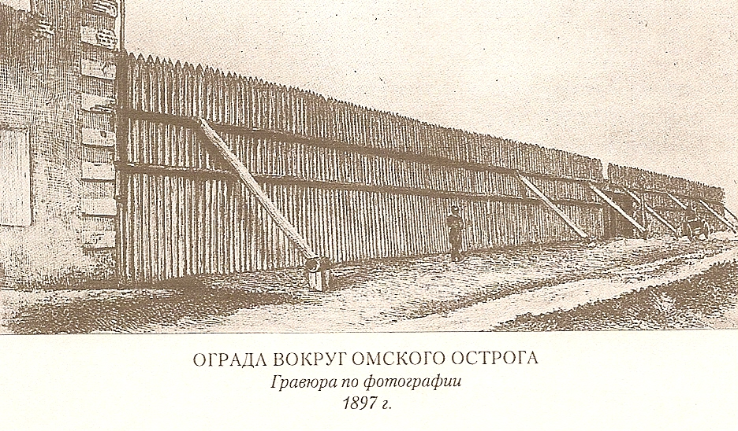
Ссылка в Сибирь. Каторга.
В 1850 году Достоевский попадает в Омский острог.
Не владевший каким-либо ремеслом, он был зачислен в разряд чернорабочих: вертел точильное колесо, обжигал кирпичи, разбирал старые бараки.

Slide 10
Возвращение в Петербург

Slide 11
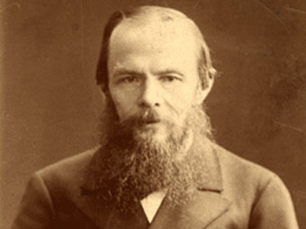
Повести:
«Двойник»(1846)
«Хозяйка»(1847)
«Слабое сердце» (1848)
«Белые ночи» (1848)
«Неточка Незванова» (1849, не законч.)
«Дядюшкин сон» (1859)
«Село Стенанчиково и его обитатели» (1859)
«Записки из подполья» (1864)
Романы:
«Бедные люди» (1846)
«Униженные и оскорбленные» 1861)
«Игрок»(1866)
«Преступление и наказание» (1866)
«Идиот»(1868)
«Бесы»(1871—72)
«Подросток»(1875)
«Братья Карамазовы» (1879—80)

